Slide 1


Titel
Datum:
Zeitrahmen:

Slide 2


Die folgende Schulung behandelt sensible Themen wie sexualisierte Gewalt, Ausbeutung, Menschenhandel sowie andere Formen von Gewalt und Diskriminierung. Die Inhalte können belastend oder retraumatisierend wirken.
Wenn du das Gefühl hast, dass du während oder nach der Schulung Hilfe benötigst, wende dich bitte an die genannten Anlaufstellen, die beiden Referent*innen oder an Vertrauenspersonen in deinem Umfeld.
Notes:
Bitte diese Folien für Schulungen an touristischen Ausbildungsstätten immer verwenden. Für Schulungen für Fachkräfte im Bereich Menschenhandel kann diese Folie ausgeblendet werden. Diese Folie ist demzufolge je nach Zielgruppe zu verwenden.

Slide 3
Titel

Slide 4
T
Titel
TitelTTitel

Slide 5
Beitrag 1

Slide 6
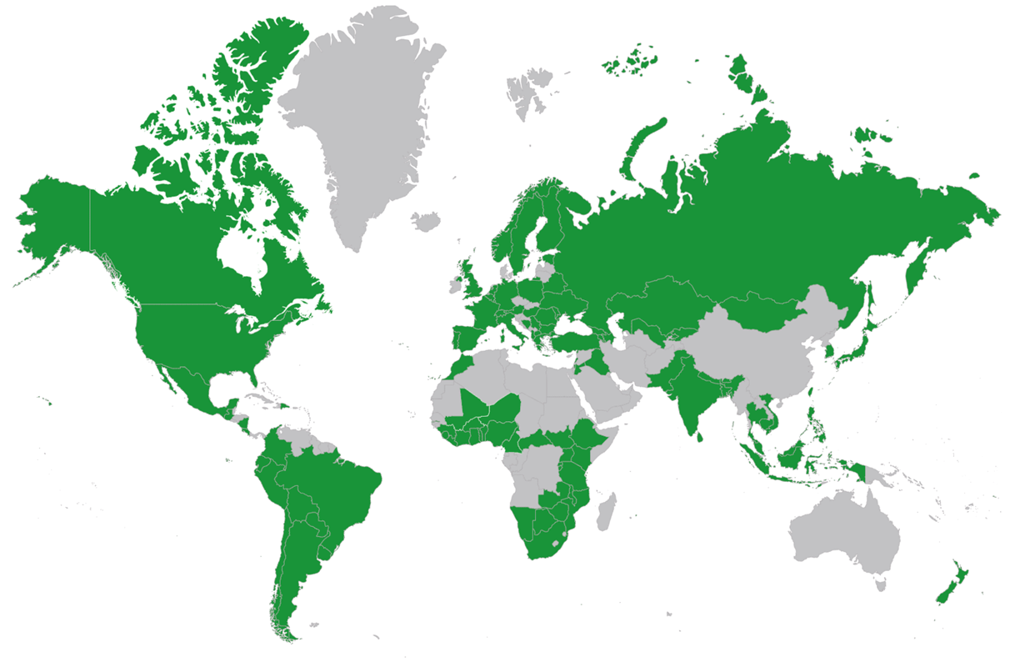
ECPAT International
Größtes internationales Netzwerk gegen alle Formen sexueller Ausbeutung Minderjähriger
Arbeitet seit über 30 Jahren für den Schutz von Kindern vor Menschenhandel und sexueller Ausbeutung im Tourismus und online
Von Bangkok aus koordiniert das ECPAT Sekretariat internationale Kampagnen, Advocacy und Forschung
→ 142 Mitgliedsorganisationen ● 115 Länder (Stand 2025)

Slide 7


ECPAT Deutschland
Zusammenschluss von 24 Organisationen
mit Sitz der Geschäftsstelle in Freiburg
Arbeitet seit 24 Jahren mit Schulungen, Beratung, Advocacy und Studien für den Schutz von Kindern und gegen sexualisierte Gewalt, Ausbeutung und Menschenhandel
Multi-Stakeholder Ansatz zur Zusammenarbeit mit Behörden, Unternehmen, NGOs, Polizei, Fachberatungsstellen, Justiz, usw.
4 Fachbereiche
Kinderschutzkonzepte
Kinderschutz im Tourismus
Kinderschutz vor Menschenhandel
Kinderschutz im digitalen Raum

Slide 8
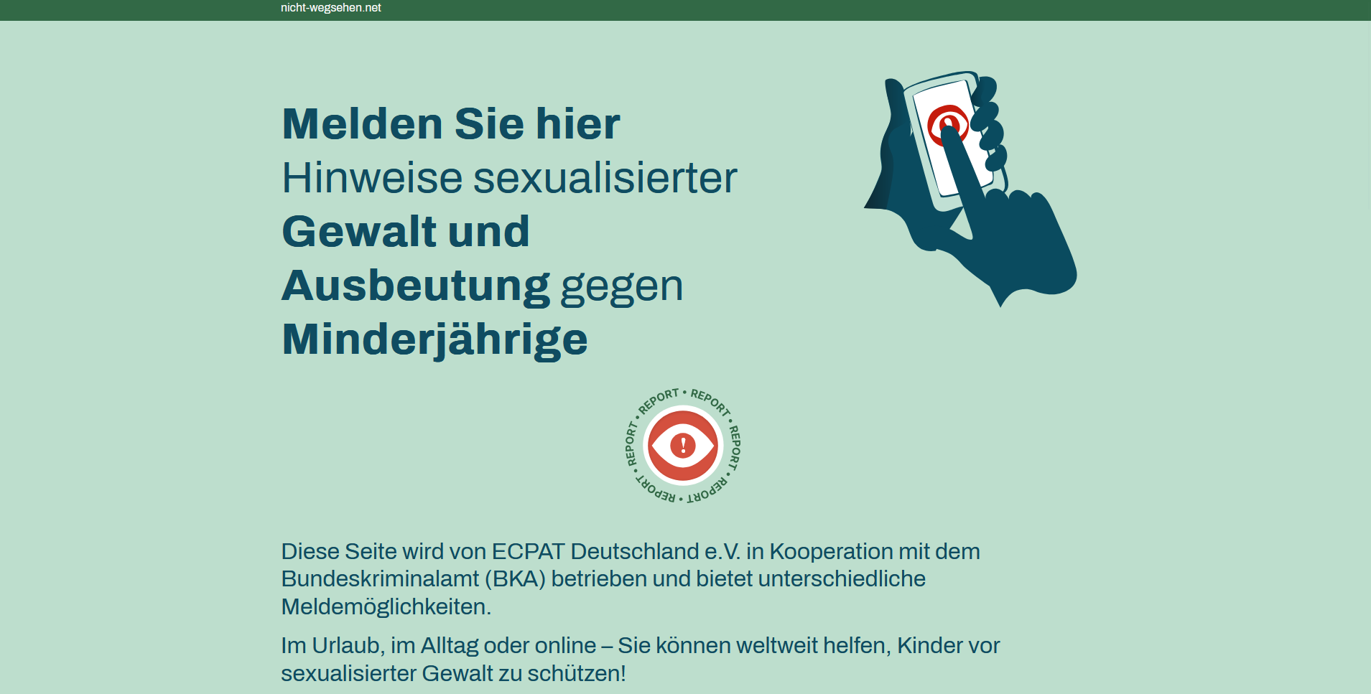
Meldeplattform: www.nicht-wegsehen.net
Notes:
Folie 4 – Meldeplattform - www.nicht-wegsehen.net:
bietet unterschiedliche Meldemöglichkeiten für Hinweise sexualisierter Gewalt & Ausbeutung gegen Minderjährige:
im In- oder Ausland (auf Reisen) an ECPAT DE in Kooperation mit dem BKA
→Personen können ihren Verdacht auch ohne Angabe von personenbezogenen Daten melden
2. im Alltag bei der Polizeilichen Kriminalprävention der Länder und des Bundes (ProPk)
3. oder Beobachtungen im Internet werden an jugendschutz.net gemeldet.

Slide 9

Fragen?

Slide 10
Das Seminar-Team
Referentin:
Moderatorin:
Bild einfügen
Bild einfügen
Name
Position/Organisation
Name
Position/Organisation

Slide 11

Agenda
Einführung
Beitrag 1
Beitrag 2
Beitrag 3

Slide 12

Ziele

Slide 13

Advocacy zum Schutz vom Kindern

Slide 14

Kinderschutzkonzepte

Slide 15

Kinderschutz im Tourismus

Slide 16

Migration und Flucht

Slide 17
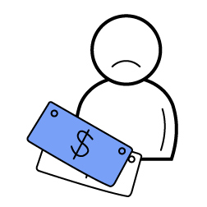
Kinderschutz vor Menschenhandel

Slide 18

Kinderschutz im digitalen Raum

Slide 19
Beitrag 1

Slide 20
Beitrag 1

Slide 21
Fragen?

Slide 22
Beitrag 2

Slide 23
Beitrag 2

Slide 24
Fragen?

Slide 25
…

Slide 26


Weitere Informationen und Beratungsstellen
ECPAT Deutschland e.V. www.ecpat.de
ECPAT International www.ecpat.org
Meldeplattform für Hinweise zu
sexualisierter Gewalt und Ausbeutung: www.nicht-wegsehen.net
Internationale Meldeplattform: www.dontlookaway.report
Bundesweite Übersicht von Beratungsstellen &
Netzwerken für betroffene Kinder des Handels: www.bkk.ecpat.de/netzwerke
Informationen zum Thema Schutz vor
Ausbeutung im Tourismus: www.thecode.org
Hilfe-Telefon Sexueller Missbrauch 0800 22 55 530

Slide 27


Soziale Medien

Slide 28






Kontakt
@ecpatgermany
www.ecpat.de
info@ecpat.de

